Slide 1
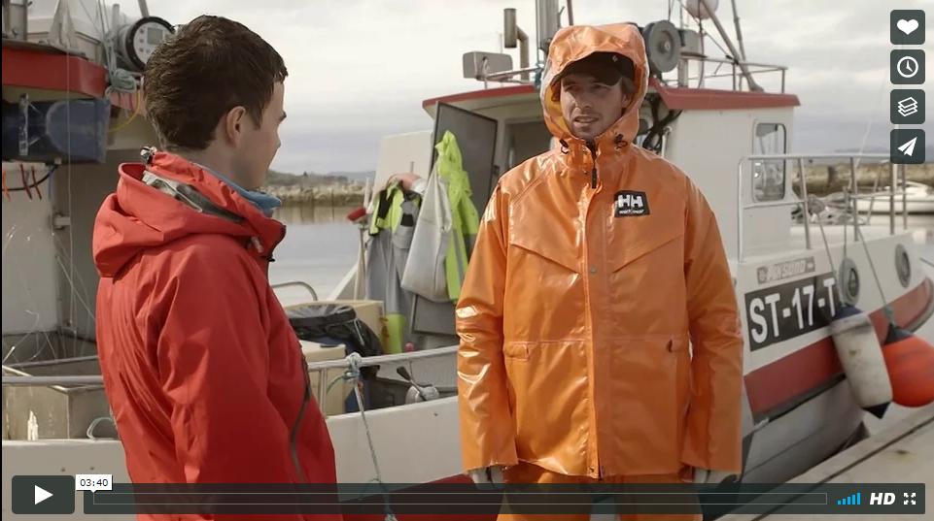
Smarte klær til fiskere
Notes:
https://vimeo.com/63638574

Slide 2
Oppdrag snakketøy
Idékonkurranse fra Snakketøyet AS
Finn opp et smart klesplagg som kommuniserer trådløst med internett for å dekke et behov.
Presenter idéen gjennom film eller bildeserie.
Les gjennom hele oppdragsbrevet og studer skjemaet i elevheftet (side 1–2).

Slide 3
Oppdrag snakketøy
Tenk-par-del:
Hva blir det spurt etter i oppdraget?
Hva slags kompetanse/kunnskap er nødvendig for å løse oppdraget?

Slide 4
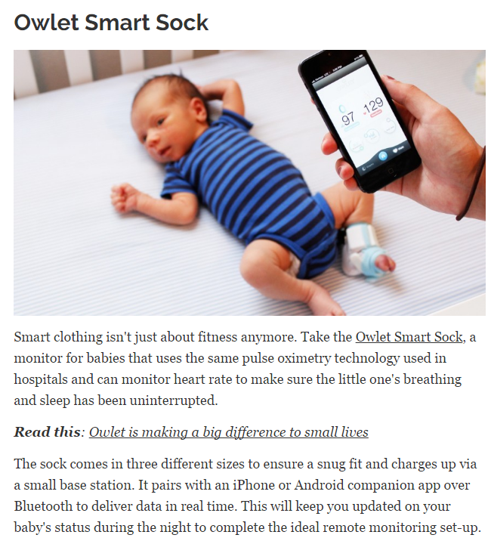
Smarte klær
Jobb i grupper. Noter ned noen ideer til andre smarte klær.

Slide 5
Eksempel på kommunikasjonssystem
Hvordan får vi sendt en pakke?

Slide 6
Flytskjema sende en pakke
Et flytskjema er en grafisk framstilling av en prosess eller et system
leverer en adressert pakke på
sender
post i butikk
sender all posten til en
mottaker
terminal
Leverer pakken til
Pakken transporteres derfra med et
bud
fly
pakken tas med ut av et
postmottak
pakken havner på riktig

Slide 7
Kommunikasjonssystem
Funksjonen til alle kommunikasjonssystem er å sende informasjon fra en sender til én eller flere mottakere.
Et kommunikasjonssystem består av flere deler med hver sin funksjon. Delene jobber sammen for å overføre informasjon
Å sende en pakke er et eksempel på et kommunikasjonssystem. Kan dere komme på flere eksempler på kommunikasjonssystemer?

Slide 8
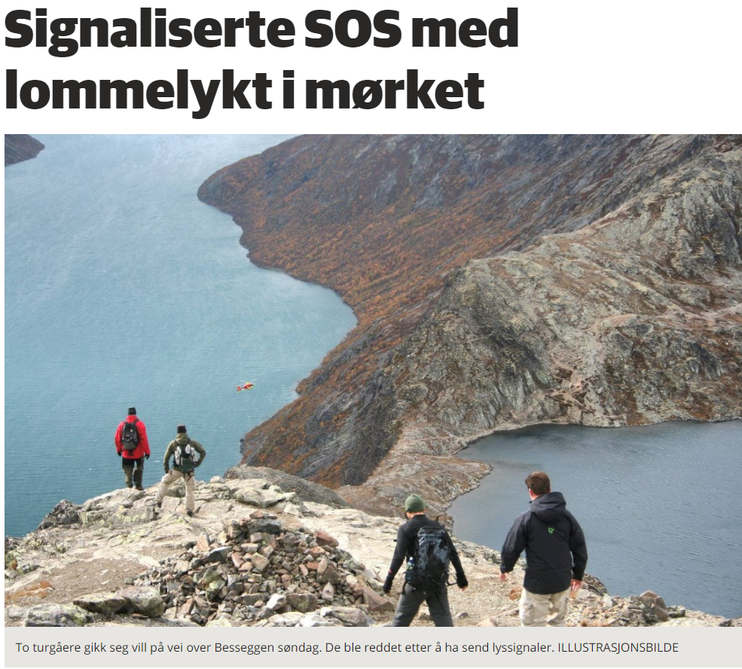
I mørket lagde det norske paret tre korte glimt, tre lang og tre korte igjen med lommelykta, med andre ord lagde de nødsignalet SOS. Det skriver gd.no

Slide 9
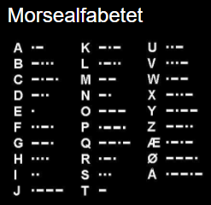
Hvilket ord?
Hvilket ord på tre bokstaver sendes her?

Slide 10
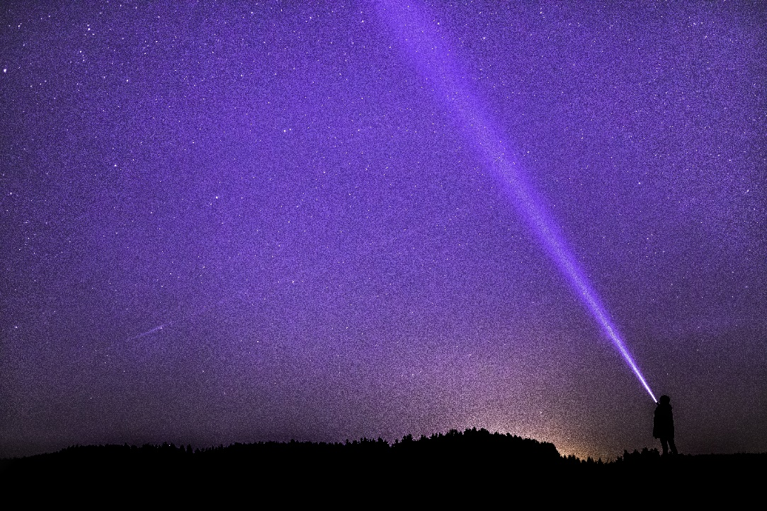
Kommunikasjonssystem
Vi har nå sett at man kan bruke synlig lys til å sende informasjon (kommunisere) trådløst fra en sender til en mottaker. Senderen og mottakeren av signalene/meldingene og lyset utgjør et kommunikasjonssystem.
På neste side skal vi se en oversikt over noen av delene i kommunikasjons-systemet med lommelykta.

Slide 11
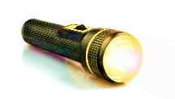
Kommunikasjonssystem
Del | Definisjon | Funksjon | Eksempel lommelykt
Informasjon | opplysninger eller materiell som blir sendt mellom delene i et kommunikasjonssystem | overbringe noe | melding mellom to personer
Sender | startpunkt for en informasjonsoverføring | bestemme hvilken informasjon som skal bli sendt | person 1
Mottaker | endepunkt for en informasjonsoverføring | ta imot informasjon | person 2
Adresse | unik identifikasjonsopplysning for et geografisk sted eller en enhet | plassere informasjonen et bestemt sted | avsender peker med lykta mot mottaker

Slide 12
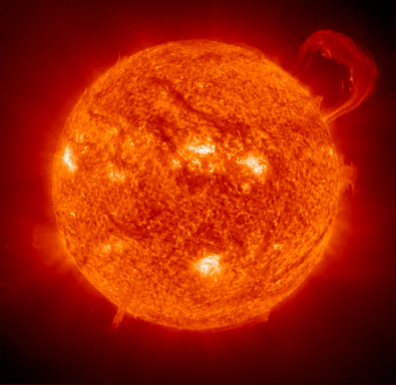
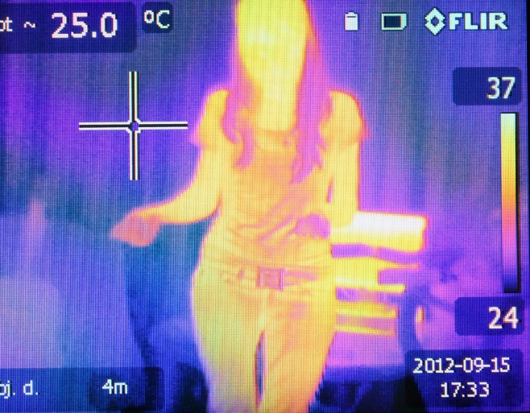
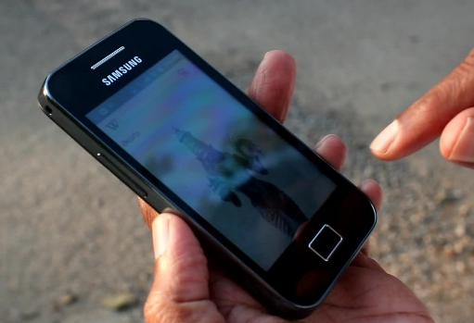
Hva er elektromagnetisk stråling?
Elektromagnetisk stråling finnes over alt rundt oss, som for eksempel lyset du kan se fra sola eller ei lyspære, varmen fra en person, eller signalene du sender eller tar i mot med telefonen din.

Slide 13
Elektromagnetisk stråling
Synlig lys er en type stråling som utgjør en liten del av det elektromagnetiske spekteret.
Hva vet du om elektromagnetisk stråling, og hvilke ulike typer elektromagnetisk stråling kjenner du til?
Bølgelengde
100 m
10 m
1 m
100 mm
10 mm
1 mm
100 µm
10 µm
1 µm
100 nm
10 nm
1 nm
0,1 nm
Gjør aktiviteten Elektromagnetisk stråling i elevheftet.
Frekvens
10⁶ Hz 1 MHz
10⁹ Hz 1 GHz
10¹² Hz
10¹⁵ Hz
10¹⁸ Hz
Synlig lys

Slide 14
Elektromagnetisk stråling
Lavest energi
Høyest energi
synlig lys
mikrobølger
gammastråling
infrarød stråling
radiobølger
UV-stråling
røntgenstråling

Slide 15
Elektromagnetisk stråling
5G
5G
Vi skal nå se på tre ulike deler av det elektromagnetiske spekteret
0,001 m
Notes:
«Tildeling av frekvenser til mobilkommunikasjon og 5G
Nkom forbereder neste tildeling av frekvensressurser til mobilkommunikasjon og 5G. Vi har lagt frem forslag om at 2,6 GHz og 3,6 GHz-båndene tildeles samlet i 2021. Andre bånd som vurderes for tildeling er 700 MHz SDL, 1500 MHz SDL, 2,3 GHz og 26 GHz.»
https://www.nkom.no/frekvenser-og-elektronisk-utstyr/frekvenser-til-mobilkommunikasjon-og-5g (25/2-21)

Slide 16
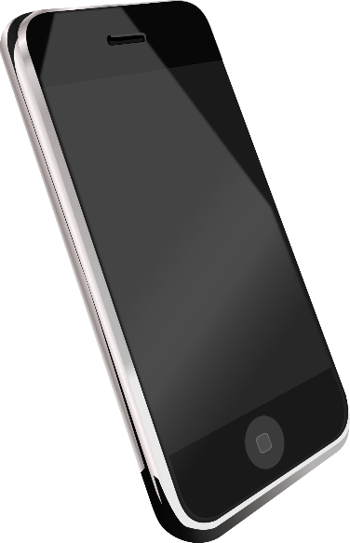
Sammenlign IR, bluetooth og wifi
Jobb to og to sammen og undersøk rekkevidden til bluetooth-signaler på mobil, IR- og radiosignaler på fjernkontroller. Undersøk også hvilke materialer som eventuelt stopper de ulike signalene.
Noter svarene i Sammenlign IR, bluetooth og wifi i elevheftet.

Slide 17
Stråling og energi
Elektromagnetisk stråling
er energi som forplanter seg som bølger med lysets hastighet
spekteret deles inn etter bølgelengde (avstanden mellom to bølgetopper) eller frekvens (antall bølgetopper som passerer et punkt per sekund)
høyden på en bølge kalles amplituden
Energien øker både ved
økt amplitude
økt frekvens / kortere bølgelengde
Bølgelengde
100 m
10 m
1 m
100 mm
10 mm
1 mm
100 µm
10 µm
1 µm
100 nm
10 nm
1 nm
0,1 nm
Frekvens
10⁶ Hz 1 MHz
10⁹ Hz 1 GHz
10¹² Hz
10¹⁵ Hz
10¹⁸ Hz

Slide 18
Oppsummering
I denne økta har vi sett på ulike typer elektromagnetisk stråling, og hvordan ulike typer stråling kan brukes i trådløs kommunikasjon. Dette vil dere få bruk for i oppdraget med å utvikle en ide om et smart klesplagg.

Slide 19
Oppsummering
Gruppeoppgave:
Hva mangler dere av kunnskaper for å kunne løse oppdraget?
Bruk 3 minutt.

Slide 20
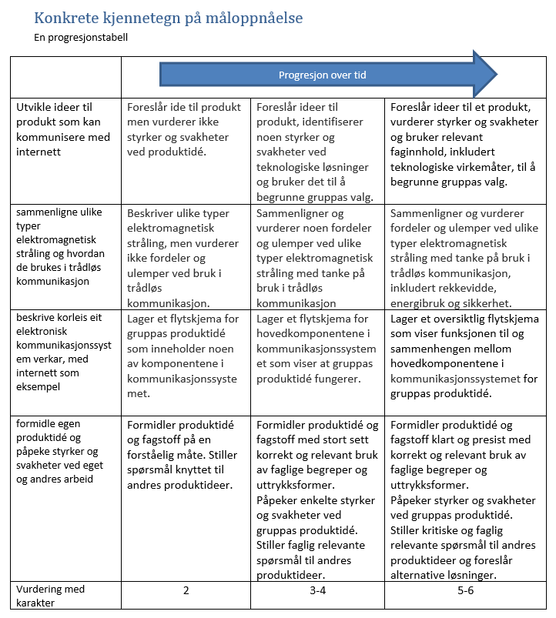
Oppsummering
I elevheftet har dere kjennetegn på måloppnåelse. Disse skal være en støtte gjennom undervisningsopplegget.

Slide 21
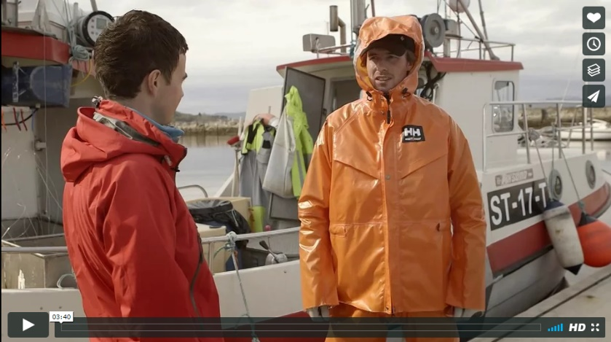
Oppsummering
I neste økt skal vi se nærmere på internett som et elektronisk kommunikasjonssystem.
Dere får da flere eksempler på smarte klesplagg som kan hjelpe dere fram til en løsning på oppdraget.

